Slide 1
Academie toegepaste biowetenschappen en chemie
Bio-Informatica
Course 3
4a. Aminozuren

Slide 2
Onderzoeksvragen genoomonderzoek
HIV kan bij de mens AIDS veroorzaken.
AIDS=Acquired Immune Deficiency Syndrome
Vooral HIV-1 erg gevaarlijk (pandemie)
I. Waarom is HIV-1 hoog virulent?
II. Wat is de fylogenetische oorsprong van HIV-1?

Slide 3
Overzicht onderzoeksplan 3b
Week | Onderwerp | Activiteiten
1 | Oriëntatie op onderwerp Sequenties verzamelen | Inlezen Stap 1 | NCBI database
2 | GC percentage | Stap 2 | Python script
3 | Codon gebruik | Stap 3 | Python script
4 | Eiwit karakterisering / aminozuren | Stap 4 | Python script
5 | Kenmerken oppervlakte proteïnen | Stap 5 | Python script
6 | Fylogenetisch onderzoek | Stap 6 | Bioinf tools
7 | Onderzoeksverslag

Slide 4
Vandaag
Herhaling vorige week
Uitleg deze week

Slide 5
Deze week
Structuurniveaus van eiwitten.
De aminozuren
Wat weten jullie er nog van?

Slide 6
Structuurniveau’s
Primaire structuur
Secundaire structuur
Tertiaire structuur
Quaternaire structuur

Slide 7
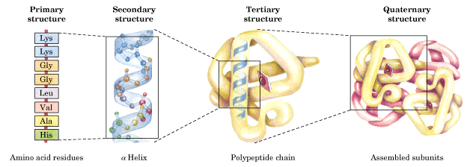
Structuurniveau’s
covalent secundaire en tertiaire structuur komen tot stand bond dankzij hydrofobe interacties, H-bruggen, ionogene i.a. en disulfide bonds

Slide 8
Het aminozuur

Slide 9
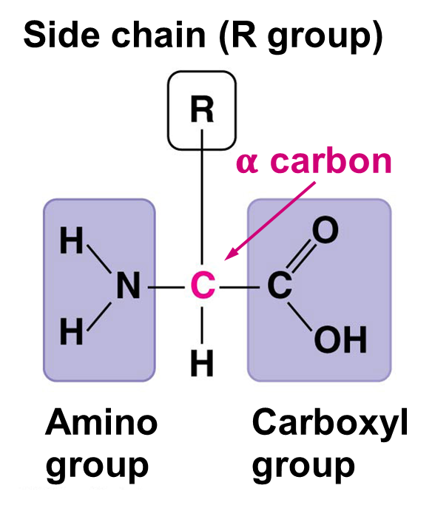
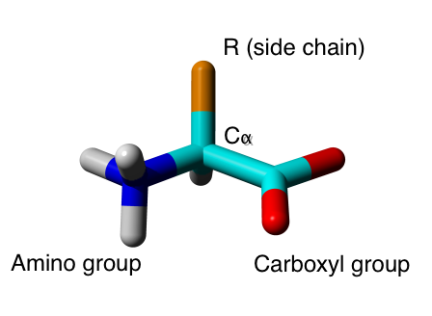
Het aminozuur

Slide 10
De 20 aminozuren
A Ala Alanine
C Cys Cysteine
D Asp Aspartic acid (Aspartate)
E Glu Glutamic acid (Glutamate)
F Phe Phenylalanine
G Gly Glycine
H His Histidine
I Ile Isoleucine
K Lys Lysine
L Leu Leucine
M Met Methionine
N Asn Asparagine
P Pro Proline
Q Gln Glutamine
R Arg Arginine
S Ser Serine
T Thr Threonine
V Val Valine
W Trp Tryptophan
Y Tyr Tyrosine

Slide 11
De aminozuren
Manieren om aminozuren te karakteriseren
Hydrofobiciteit
Grootte
Lading
Secundaire structuur voorkeur
Alcoholiciteit
Aromaticiteit
enz.

Slide 12
The 20 amino acids
Hydrophobic
Aliphatic (geen ring) Ala, Leu, Ile, Val
Aromatic (wel ring) Phe, Tyr, Trp, (His)
Hydrophilic
Polar Asn, Gln
Alcoholic Ser, Thr, (Tyr)
Charged Arg, Lys, Asp, Glu, (His)
Inbetween:
Sulfur-containing Met, Cys
Special Gly (no R), Pro (cyclic)
Een aminozuur kan in meer categorieën vallen.

Slide 13
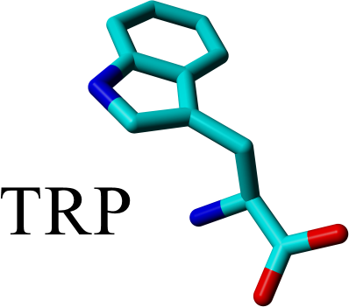
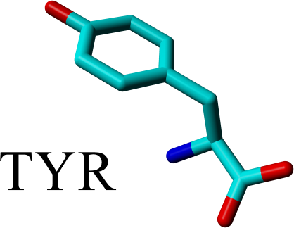
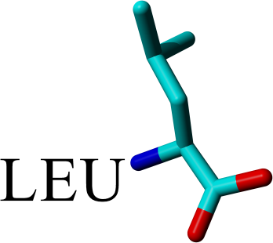
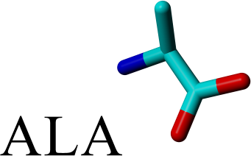
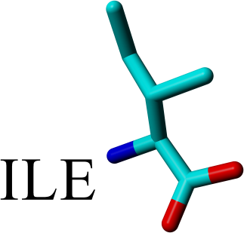
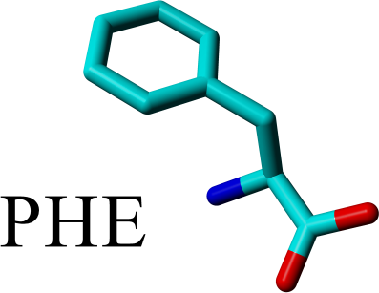
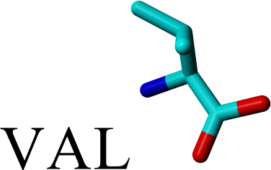
Hydrophobic
Figuur gemaakt met Yasara. http://www.yasara.org/

Slide 14
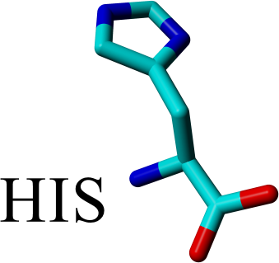
Aromatic
Figuur gemaakt met Yasara. http://www.yasara.org/

Slide 15
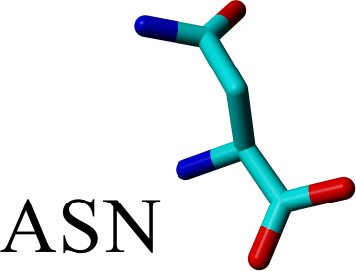
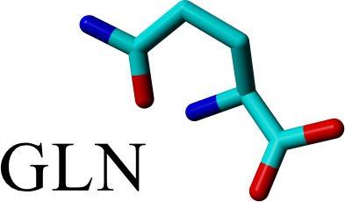
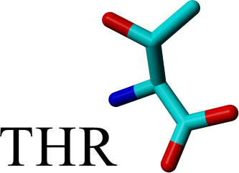
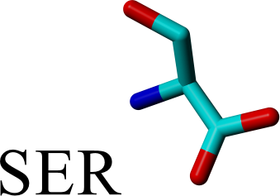
Hydrophilic - neutral
Figuur gemaakt met Yasara. http://www.yasara.org/

Slide 16
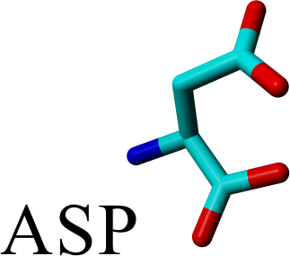
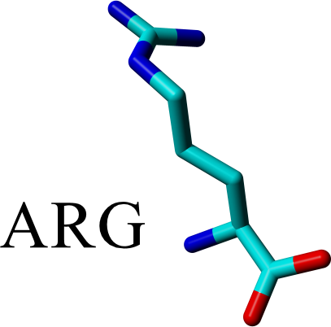
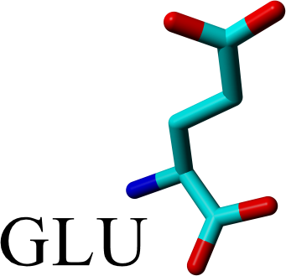
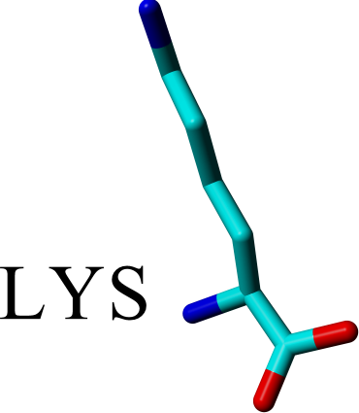
Hydrophilic - charged
( )
Charge 0 at pH 7
https://answers.yahoo.com/question/index?qid=20111016211715AAtgQtL
Figuur gemaakt met Yasara. http://www.yasara.org/
Notes:
https://answers.yahoo.com/question/index?qid=20111016211715AAtgQtL

Slide 17
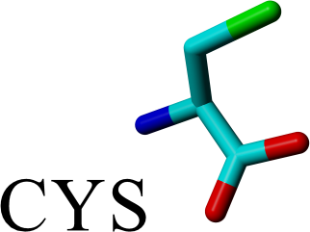
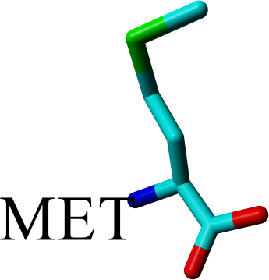
Sulfur - containing
Figuur gemaakt met Yasara. http://www.yasara.org/

Slide 18
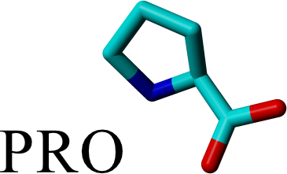
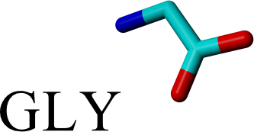
Really special
Figuur gemaakt met Yasara. http://www.yasara.org/

Slide 19
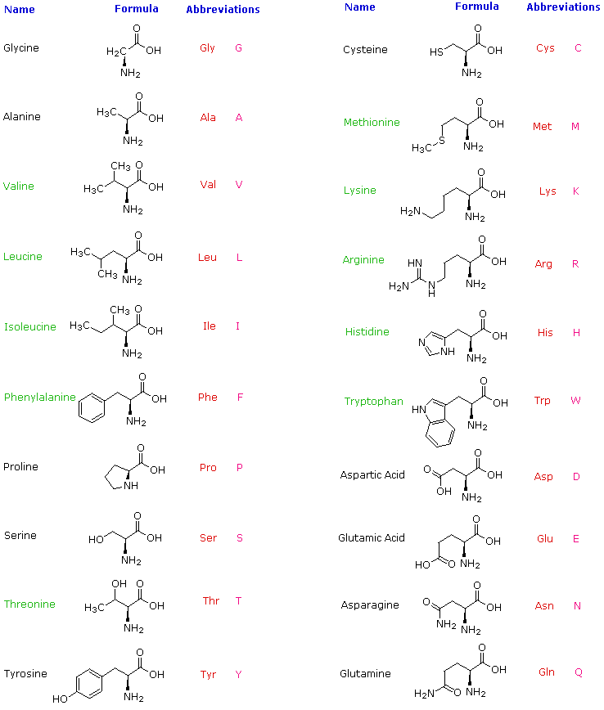
20 amino acids
https://www2.chemistry.msu.edu/faculty/reusch/virttxtjml/proteins.htm
Notes:
green colored names are essential diet components

Slide 20
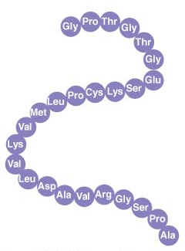
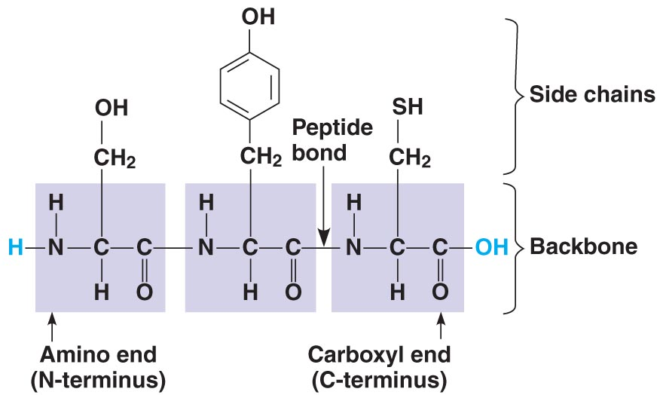
Primaire Structuur
Sequentie van aminozuren
Peptidebindingen (condensatiereactie)
N-Terminus (aminogroep)
C-Terminus (carboxylgroep)

Slide 21
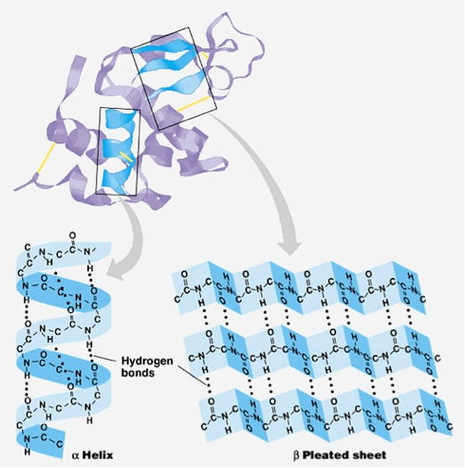
Secundaire Structuur
Lokale regelmatigheden in de conformatie door waterstofbruggen tussen carboxylgroep en amine groep
Notes:
Basisketen = de backbone van de polypeptide (zonder restgroepen dus)

Slide 22
Secundaire Structuur
Verbindingen tussen de basisketen
Alleen vanuit amino- en carboxylgroep
Waterstofbruggen tussen H en O
Verschillende manieren van vouwing.
Notes:
Basisketen = de backbone van de polypeptide (zonder restgroepen dus)

Slide 23
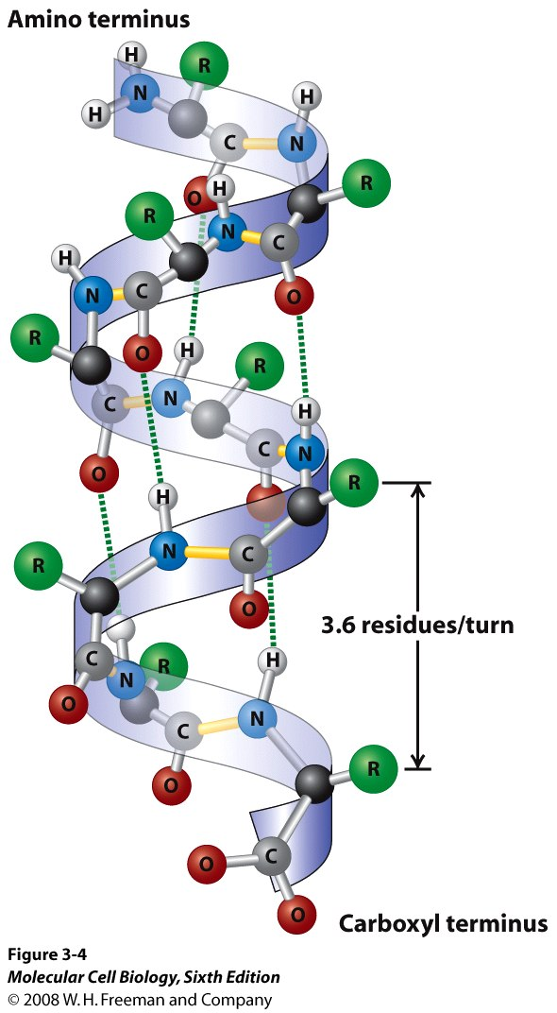
Secundaire Structuur
α helix
Waterstofbruggen tussen N-H en C=O
3,6 aminozuren in één winding
Rechtshandig en linkshandig
Notes:
Basisketen = de backbone van de polypeptide (zonder restgroepen dus)

Slide 24
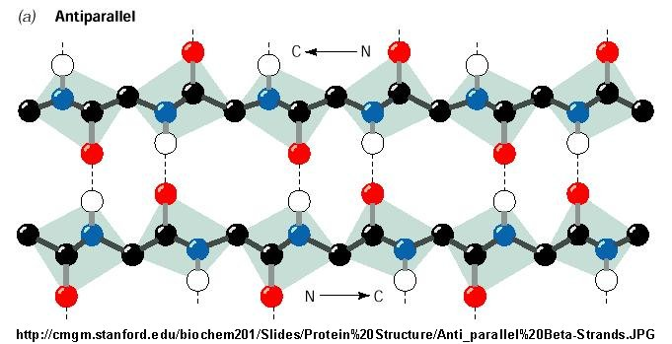
Secundaire Structuur
β-sheet
2 of meer β-strands naast elkaar gelegen zijn.
Meest gestrekte vorm.
“rise per residue” = 3,5 A

Slide 25
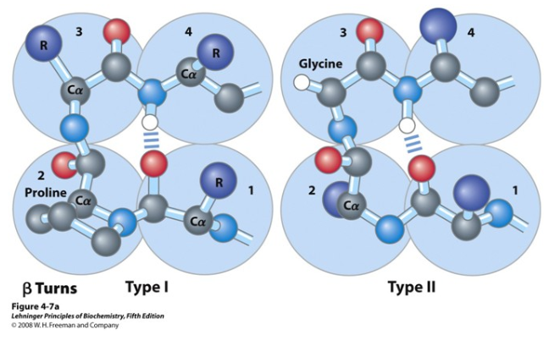
Secundaire Structuur
β-turn
4 aminozuren
Waterstofbrug tussen 1 en 4
Vaak Glycine en Proline

Slide 26
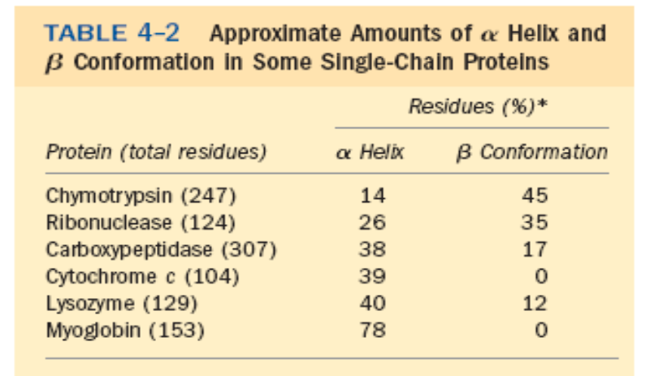
Secundaire Structuur
Ongeveer 2/3 in β structuur of α helix
α helix = gemiddeld 12 residuen (5-40)
β strand = gemiddeld 6 residuen
β sheet = 2-15 strands

Slide 27
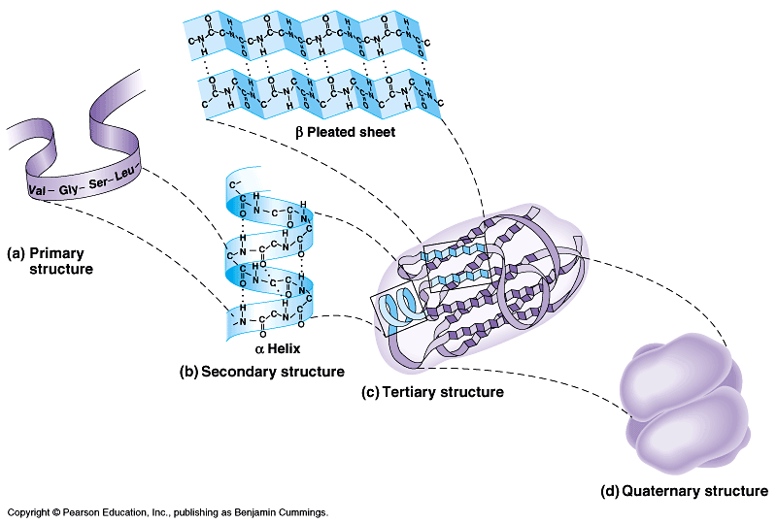
Stuctuur niveau’s

Slide 28
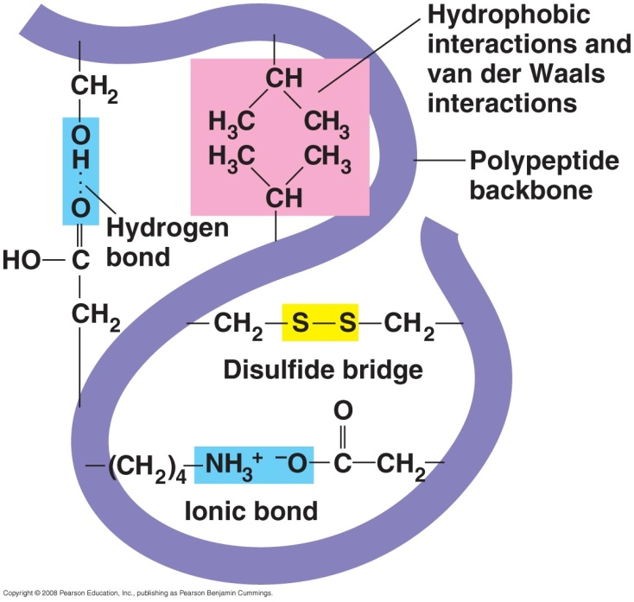
Tertiaire Structuur
Structuur die ontstaat door verbindingen / interacties tussen restgroepen.
Waterstofbruggen
Ionenbinding
Hydrofobe interactie
Apolair naar de kern van het eiwit
Vanderwaalskracht
Zwavelbruggen

Slide 29
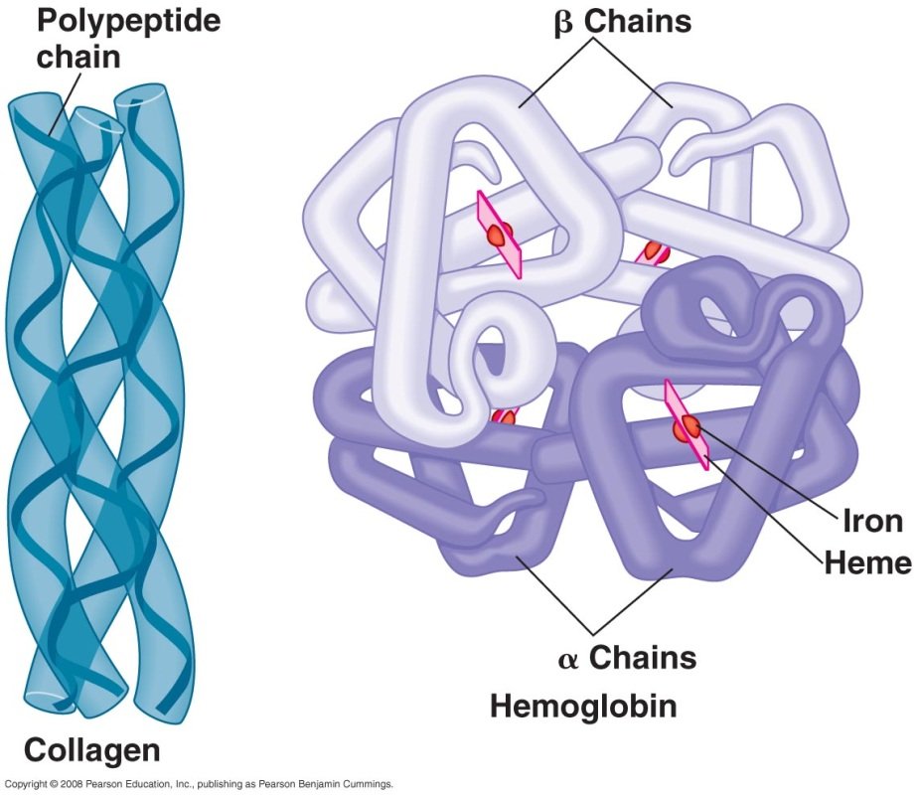
Quaternaire Structuur
Samenvoegen van meerdere polypeptideketens.
Zelfde interacties als die we vinden in de tertiaire structuur.

Slide 30
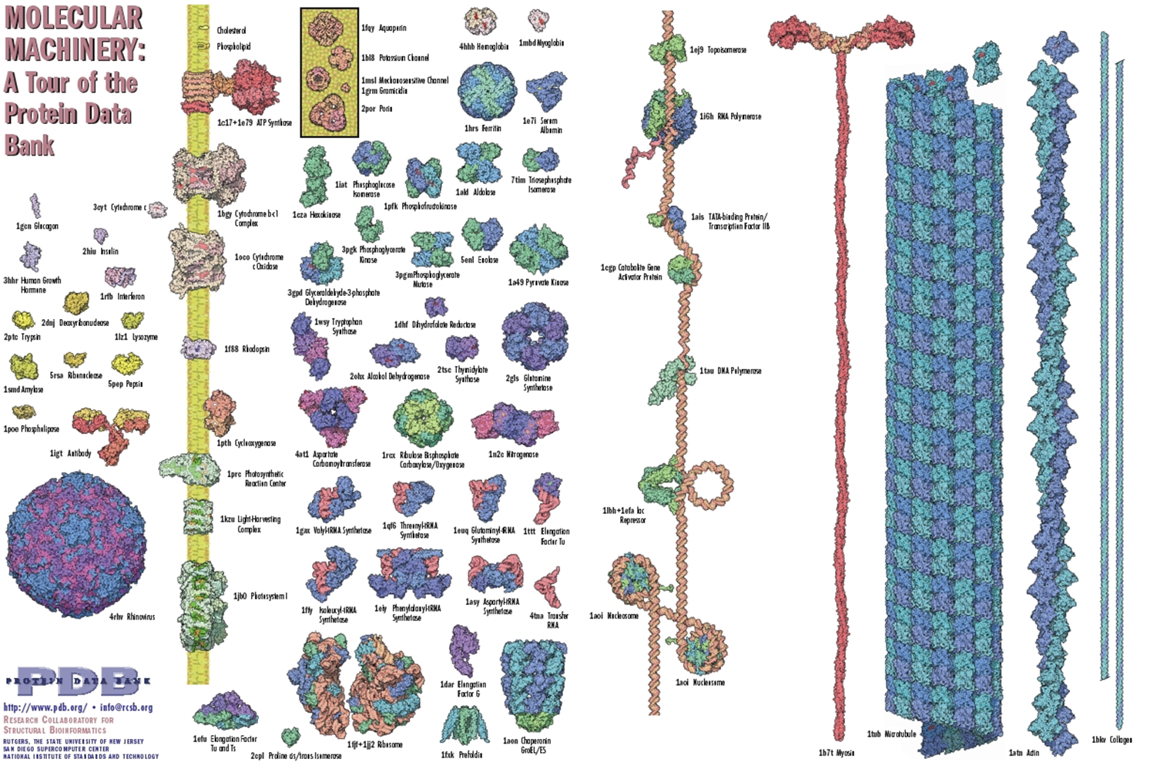

Slide 31
Bronnen
Afbeeldingen afkomstig van:
https://comis.med.uvm.edu/VIC/coursefiles/MD540/MD540-Protein_Organization_10400_574581210/Protein-org/structure.jpg
https://i.stack.imgur.com/Keu6C.png
Yasara
https://www2.chemistry.msu.edu/faculty/reusch/virttxtjml/proteins.htm
Campbell – Biology A global Approach. 10/11th edition, Uitgever: Pearson
(Verplicht op de boekenlijst van de opleiding)
Lodish and Berk – Molecular Cell biology. Sixth edition, uitgever: W.H.Freeman & co Ltd.
Lehninger- Principles of biochemistry, fifth edtion. 2008 Uitgever W.H. Freeman & co Ltd
https://www.creative-proteomics.com/images/Protein-Secondary-Structure-Prediction-Service.jpg
https://teaching.ncl.ac.uk/bms/wiki/images/5/56/Anti_parallelBeta-Strands.jpg

